Slide 1
浏览器
1.用户请求
前端控制器
DsipatcherServlet
2.请求业务处理
处理器
Handler
6.响应用
3.返回处理结果
5,
返回HTML页面
4.
处理结果转发
JSP
JSP页面

Slide 2
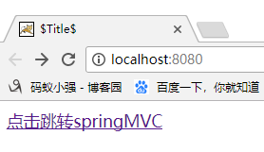
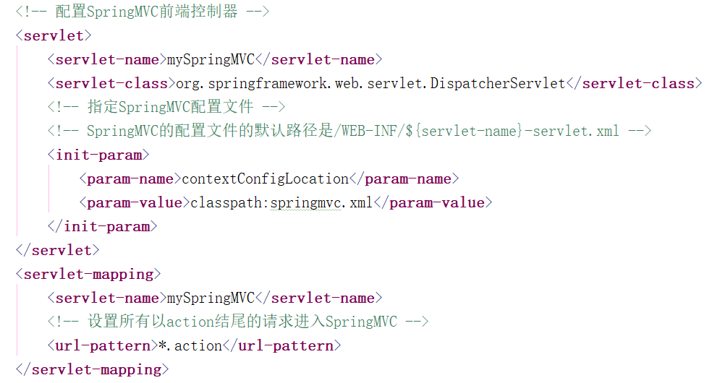
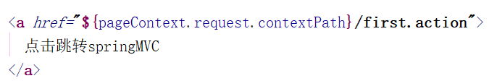
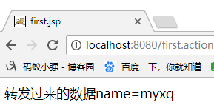

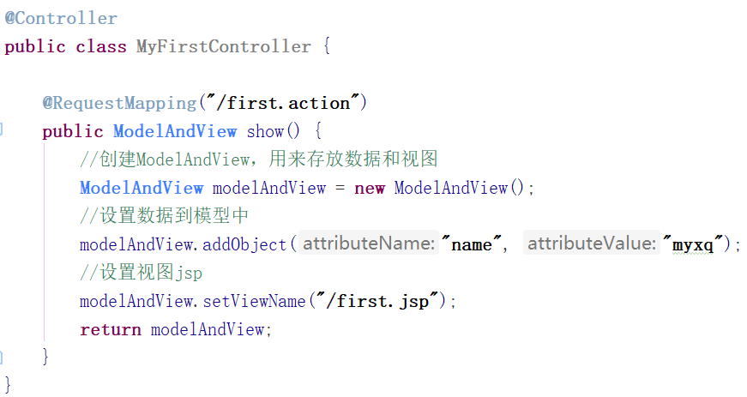
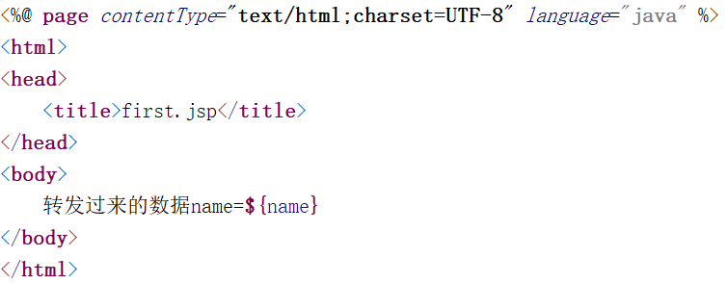

Slide 3

浏览器
1.用户请求
前端控制器
DsipatcherServlet
2.请求查询Handler
处理器映射器
HandlerMapping
12.响应用
3.返回处理器执行链
11.
渲染视图
9,
返回View对象
8.
请求解析视图
处理器
4.请求执行Handler
10.
视图对象
7.返回ModelAndView
5,
执行
handler
6.返回
ModelAndView
视图
JSP/Freemark
视图解析器
ViewResolver
处理器适配器
HandlerAdapter

Slide 4
处理器映射器
HandlerMapping
HandlerMapping负责根据用户请求url找到Handler即处理器，springmvc提供了不同的映射器实现不同的映射方式，例如：配置文件方式，实现接口方式，注解方式等。
处理器适配器
HandlAdapter
通过HandlerAdapter对处理器进行执行，这是适配器模式的应用，通过扩展适配器可以对更多类型的处理器进行执行。
视图解析器
ViewResolver
View Resolver负责将处理结果生成View视图，View Resolver首先根据逻辑视图名解析成物理视图名即具体的页面地址，再生成View视图对象，最后对View进行渲染将处理结果通过页面展示给用户

Slide 5
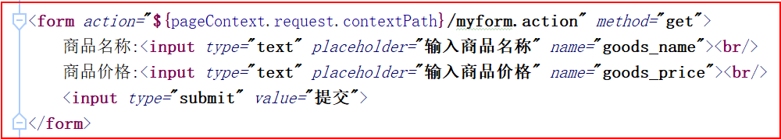
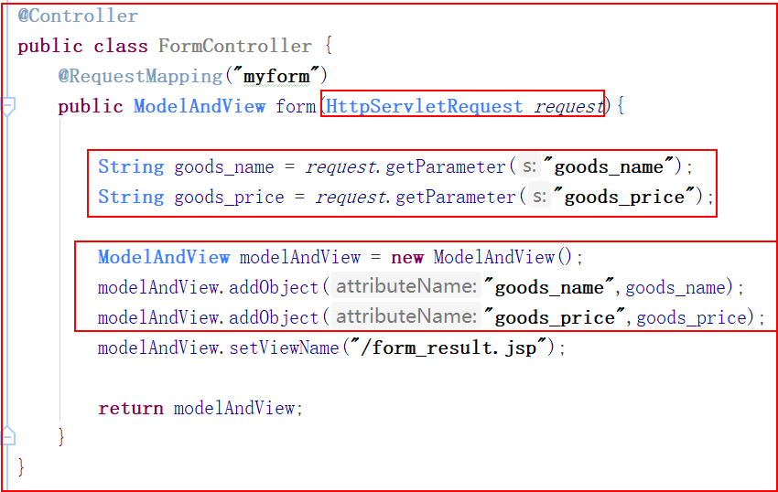
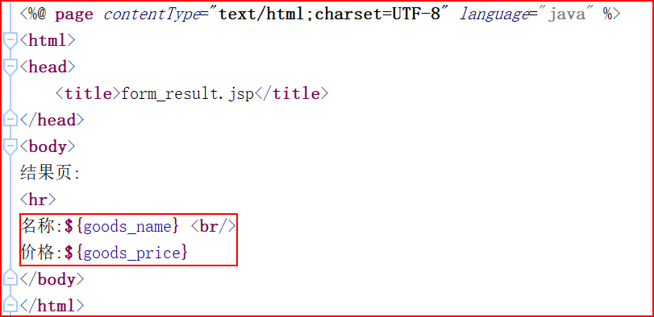

Slide 6
前端控制器
JSP
浏览器
学习接收参数
写数据到页面
Model

Slide 7
浏览器
由HandleMapping获取到
HandleExecutionChain对象
获取HandleAdapter对象
前端控制器:DsipatcherServlet
调用拦截器PreHandle方法
springMVC是否存在对应映射
是
否
调用目标Handle的目标
方法得到modelAndView
是否配置静态资源/与静态View
是
跳转到对应资源
否
是
是否存在异常
调用拦截器postHandle方法
404错误
否
由HandleExceptionResolver
组件处理异常,得到新的ModelAndView对象
由ViewResolver组件根据
ModelAndView得到View
渲染视图
调用拦截器afterCompletion

